Slide 1
Analisis Kata Kasar dan Ucapan Kebencian Pada Platform Twitter di Indonesia
Laporan Pembuatan API Text Processing
Maududi Nur Imani Tarigan

Slide 2
Table of contents
01
02
03
Pendahuluan
Metode Penelitian
Hasil dan Kesimpulan

Slide 3
Pendahuluan
Latar Belakang
Media social merupakan sebuah sarana semua orang dalam mengekspresikan hal apapun. Bentuk ekspresi dari orang-orang pun beragam, salah satu yang paling sering kita temukan adalah ujaran kebencian. Ujaran kebencian merupakan bentuk ekspresi seseorang dalam merespon suatu hal yang terjadi untuk menentang hal tersebut dengan berbagai alasan. Salah satu platform yang banyak ditemukan ujaran kebencian adalah Twitter.
Menurut riset Monash University bersama Aliansi Jurnalis Independen (AJI) Indonesia pada 1 September 2023 hingga 31 Januari 2024, ujaran kebencian paling banyak ditemukan di X/Twitter dengan jumlah 120.381 cuitan. Kemudian di Facebook ada 56.780 unggahan, dan Instagram 4.472 unggahan serupa.
Serta Jenis ujaran kebencian yang paling banyak adalah serangan terhadap identitas (123.968 teks), diikuti hinaan (104.664 teks), kata-kata kotor (42.267 teks), ancaman/hasutan (39.153 teks), dan seksual/vulgar (3.528 teks).
Maka dari itu, saya menganalisis apakah sebuah cuitan dapat mengandung ujarang kebencian ataupun kata-kata kasar.

Slide 4
Pendahuluan
Rumusan Masalah
Berapa jumlah dan perbandingan cuitan yang tergolong ujaran kebencian dan kata kasar?
Siapa yang menjadi tujuan ataupun target dari ujaran kebencian tersebut?
Hal apa yang memicu ujaran kebencian tersebut?
Bagaimana tingkatan dari ujaran kebencian tersebut?
Tujuan
Mengetahui jumlah kata kata kasar baik yang disertai ataupun tidak disertai ujaran kebencian
Melakukan text processing agat kata-kata menjadi baku

Slide 5
13,044
Total data cuitan setelah diduplikat

Slide 6
Deskripsi Data
Terdiri dari 13 kolom
Total kolom
Kolom hate speech atau tidak
Kolom Abusive ataupun tidak
10 kolom jenis hate speech

Slide 7
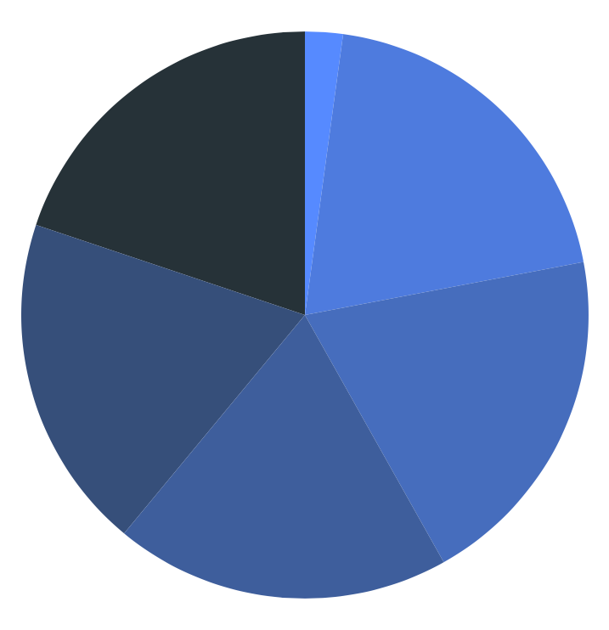
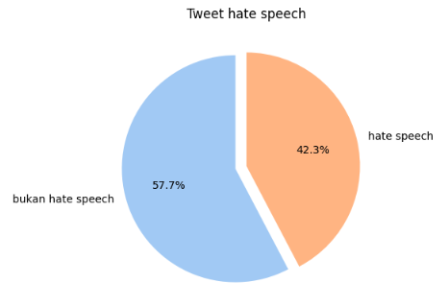
Metode Penelitian
Hate Spech
Bukan Hate Speech
Terdapat 5,518 kata mengandung hate speech
Terdapat 7,526 kata mengandung hate speech

Slide 8
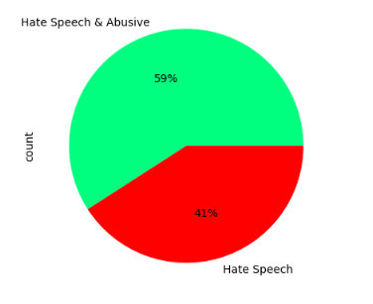
Metode Penelitian
Hate Speech with abusive
Hate Speech without abusive
Terdapat 3,262 (59%) kata mengandung hate speech dan abusive
Terdapat 2,256 (41%) kata mengandung hate speech tanpa abusive
Total 5,518 cuitan hate speech

Slide 9
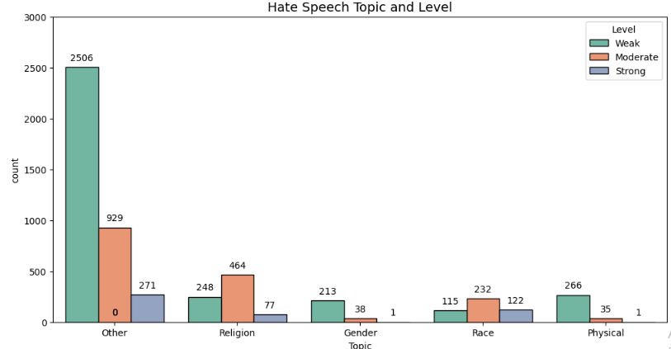
Metode Penelitian
Topik ujaran kebencian yang sering dibicarakan adalah topik umum (other), disusul cuitan negatif dengan topik agama. Begitu pula dari tingkat ujaran kebencian yang mayoritas dibicarakan pada topik umum dan diikuti dengan topik agama (Other).

Slide 10
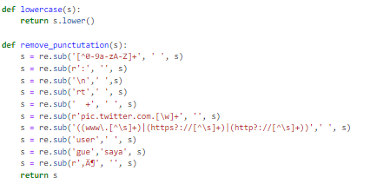
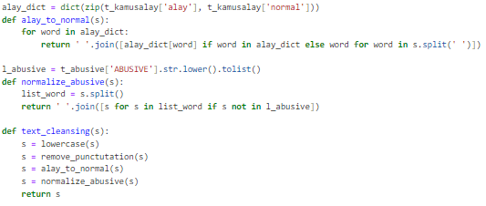
API Text_Processing
Mengubuah karakter menjadi lower case
Menghilangkan karakter yang tidak dibutuhkan
Mengganti kalimat alay menjadi kalimat yang baku
Menghilangkan kata
kata abusive

Slide 11
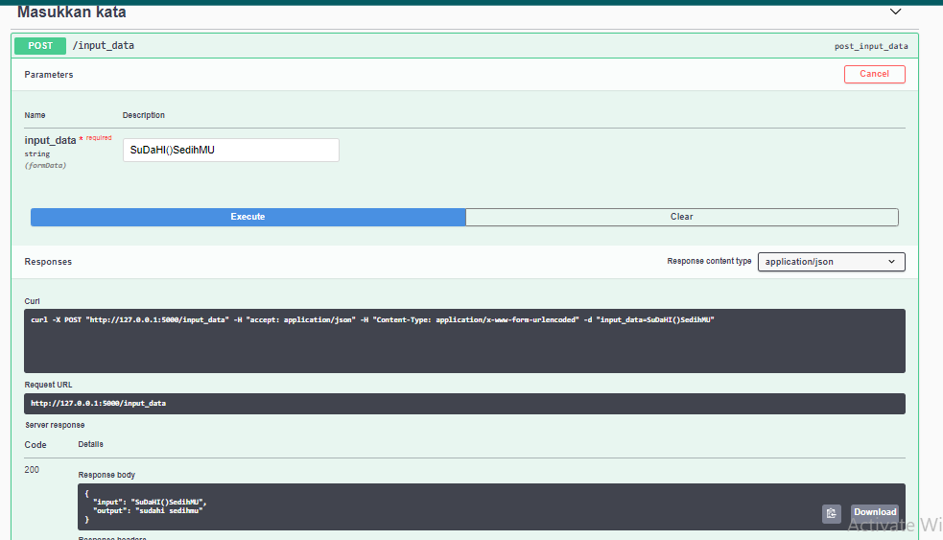
API Text_Processing (Input)

Slide 12
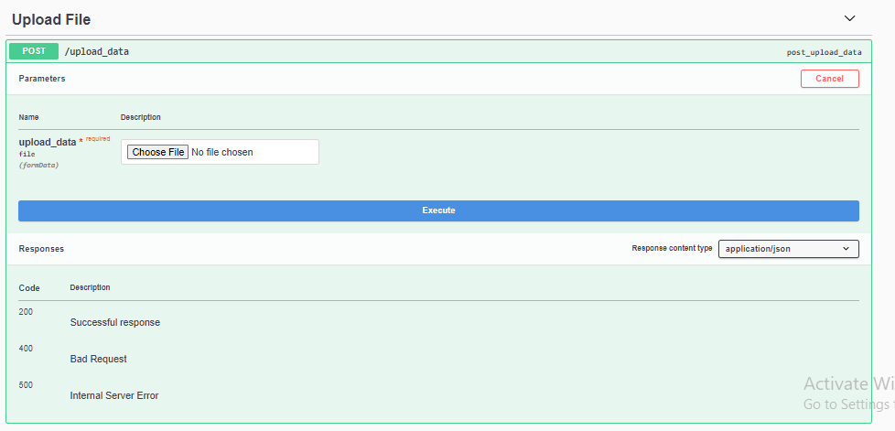
API Text_Processing (Upload)

Slide 13
Hasil
Dari 13,044 cuitan terdapat 5,518 (42%) Hate Speech dan 7,526 (58%) Bukan Hate Speech
Dari 5,518 Hate Speech, terdapat dan 2256 (41%) tanpa abusive dan 3,262 (59%) abusive
Topik ujaran kebencian yang sering diperbincangkan adalah topik yang general (Other). Begitu pula dengan tingkat ujaran kebencian yang dibahas mayoritas pada topik general (Other)
Salah satu cara agar data teks seperti tweet lebih mudah dipahami maksudnya adalah dengan di processing (cleansing) dengan bantuan library RegEx. Lalu untuk sekumpulan tweet dalam jumlah banyak yang digabung dalam suatu data, dapat di cleansing secara relatif singkat dengan membuat API (Application Program Interface) menggunakan library Flask serta Swagger

Slide 14
Kesimpulan dan Saran
Berdasarkan hasil penelitian yang telah dilakukan, bisa disimpulkan bahwa pengguna sosial media (twitter) para warga Indonesia mayoritas membuat tweet yang mengandung kata-kata kasar serta ujaran kebencian.
Kita dapat meminimalisir hal tersebut dengan menghindari akun yang provokatif yang dapat memicu terjadinya ujaran kebencian dan kata-kata kasar. Cara yang paling efektif adalah menghindari lalu kita dapat melaporkan hal tersebut melalui fitur aplikasi sehingga kita tidak perlu bersinggungan dengan akun akun tersebut.

Slide 15
Kesimpulan dan Saran
Berdasarkan hasil penelitian yang telah dilakukan, bisa disimpulkan bahwa pengguna sosial media (twitter) para warga Indonesia mayoritas membuat tweet yang mengandung kata-kata kasar serta ujaran kebencian.
Kita dapat meminimalisir hal tersebut dengan menghindari akun yang provokatif yang dapat memicu terjadinya ujaran kebencian dan kata-kata kasar. Cara yang paling efektif adalah menghindari lalu kita dapat melaporkan hal tersebut melalui fitur aplikasi sehingga kita tidak perlu bersinggungan dengan akun akun tersebut.

Slide 16
Terima Kasih
Maududi Nur Imani Tarigan

